Slide 1
Санкт-Петербургский государственный университет
Разработка системы автоматического детектирования нефтяных разливов
в акваториях арктических портов по данным спутниковых систем
Магистерская диссертация · Прикладная информатика (ИИ и наука о данных)
Выполнил: Байханов Владислав Камолович
Научный руководитель: к.т.н., доцент Митько А. В.
Рецензент: д.т.н., проф. Филиппова Н. А. (МАДИ)
Санкт-Петербург · 2026

Slide 2
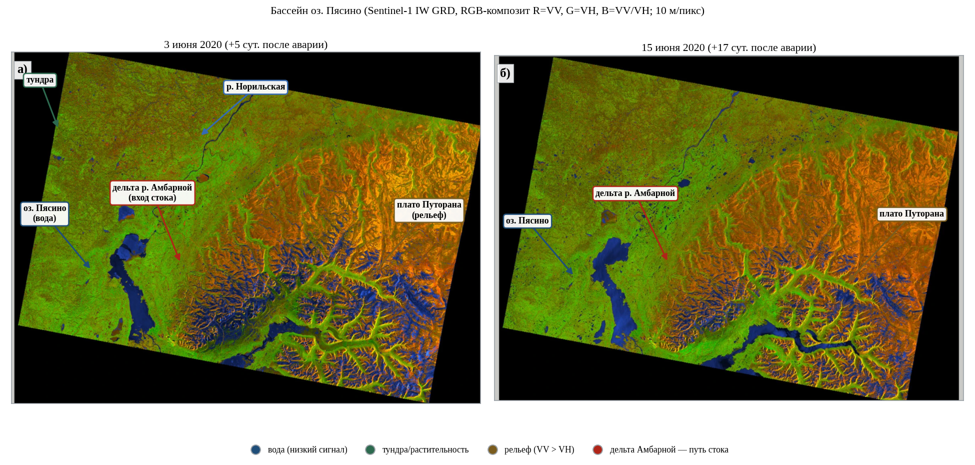
Актуальность: нефтяные риски в Арктике
• Рост грузопотока СМП: 37,9 млн т (2024) → больше операций
• перевалки и бункеровки в портах Мурманск, Сабетта, Дудинка.
• Кольский залив, 2024: два разлива мазута за сезон,
– источник не установлен своевременно.
• Норильск, 29.05.2020: авария ТЭЦ-3 «Норникеля»,
– ≈21 тыс. т дизеля; Далдыкан → Амбарная → оз. Пясино;
– ущерб 146–148 млрд руб.
• Оптика (Sentinel-2) и полярная ночь не дают круглосуточный
– мониторинг; облачность > 80 % времени.
• SAR (Sentinel-1, C-диапазон) — всепогодный круглосуточный
– инструмент наблюдения акваторий.
Норильск-2020: на SAR доминирует сезонная динамика «лёд → вода»,
а не плёнка дизеля (мониторинг вёлся оптикой Sentinel-2).
В. К. Байханов · СПбГУ · 2026
2

Slide 3
Цель работы и научная новизна
Цель: разработать систему автоматического детектирования нефтяных разливов в акваториях арктических портов по данным Sentinel-1, устойчивую к арктическим ложным целям.
Научная новизна:
• Трёхклассовая схема разметки SAR: «вода» / «нефть» / «лёд + суша» —
– впервые лёд выделен в отдельный класс (в публичных датасетах — бинарно).
• Адаптация DeepLabV3+ к одноканальным SAR-данным VV:
– энкодер ResNet-50 + блоки внимания scSE для подавления спекл-шума.
• Интегрированный конвейер с трёхуровневой верификацией:
– морфология + метео-контроль ERA5 + сопоставление с АИС судов.
В. К. Байханов · СПбГУ · 2026
3

Slide 4
Физика SAR и проблема ложных целей
• Эффект Марангони: нефтяная плёнка гасит капиллярные
– волны → σ⁰ падает на 10–20 дБ → тёмное пятно.
• Но до 70 % тёмных пятен — НЕ нефть (look-alikes):
– начальные формы льда (жировой, нилас, шуга);
– ветровые тени (зоны штиля);
– биогенные плёнки фитопланктона.
• Тёмное пятно — необходимый, но НЕ достаточный
– признак нефти.
• Ключ к разделению — поляризационная разность
– PD = σ⁰_VV − σ⁰_VH и контекст (нейросеть):
– нефть 6–10 дБ; молодой лёд < 4 дБ.
Сравнение тёмных сигнатур в SAR
Объект
Объект
σ⁰ VV
σ⁰ VV
PD (VV−VH)
PD (VV−VH)
Нефтяная плёнка
низкий
6–10 дБ
Молодой лёд (нилас)
низкий
< 4 дБ
Ветровая тень
низкий
2–5 дБ
Открытая вода
средний
3–6 дБ
В. К. Байханов · СПбГУ · 2026
4

Slide 5
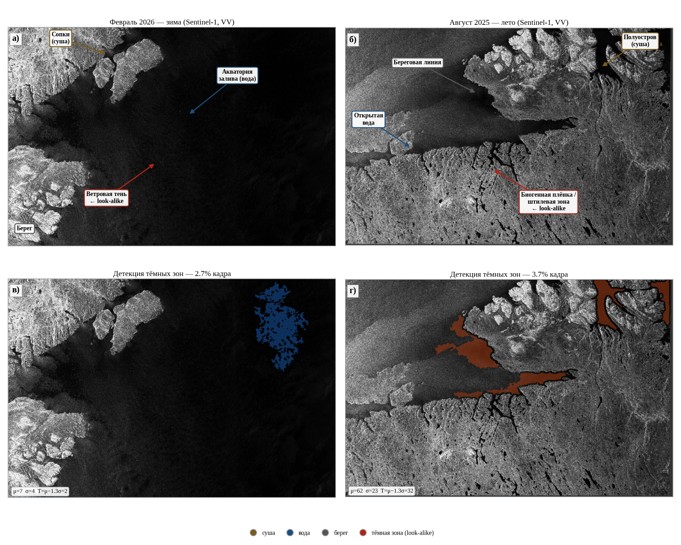
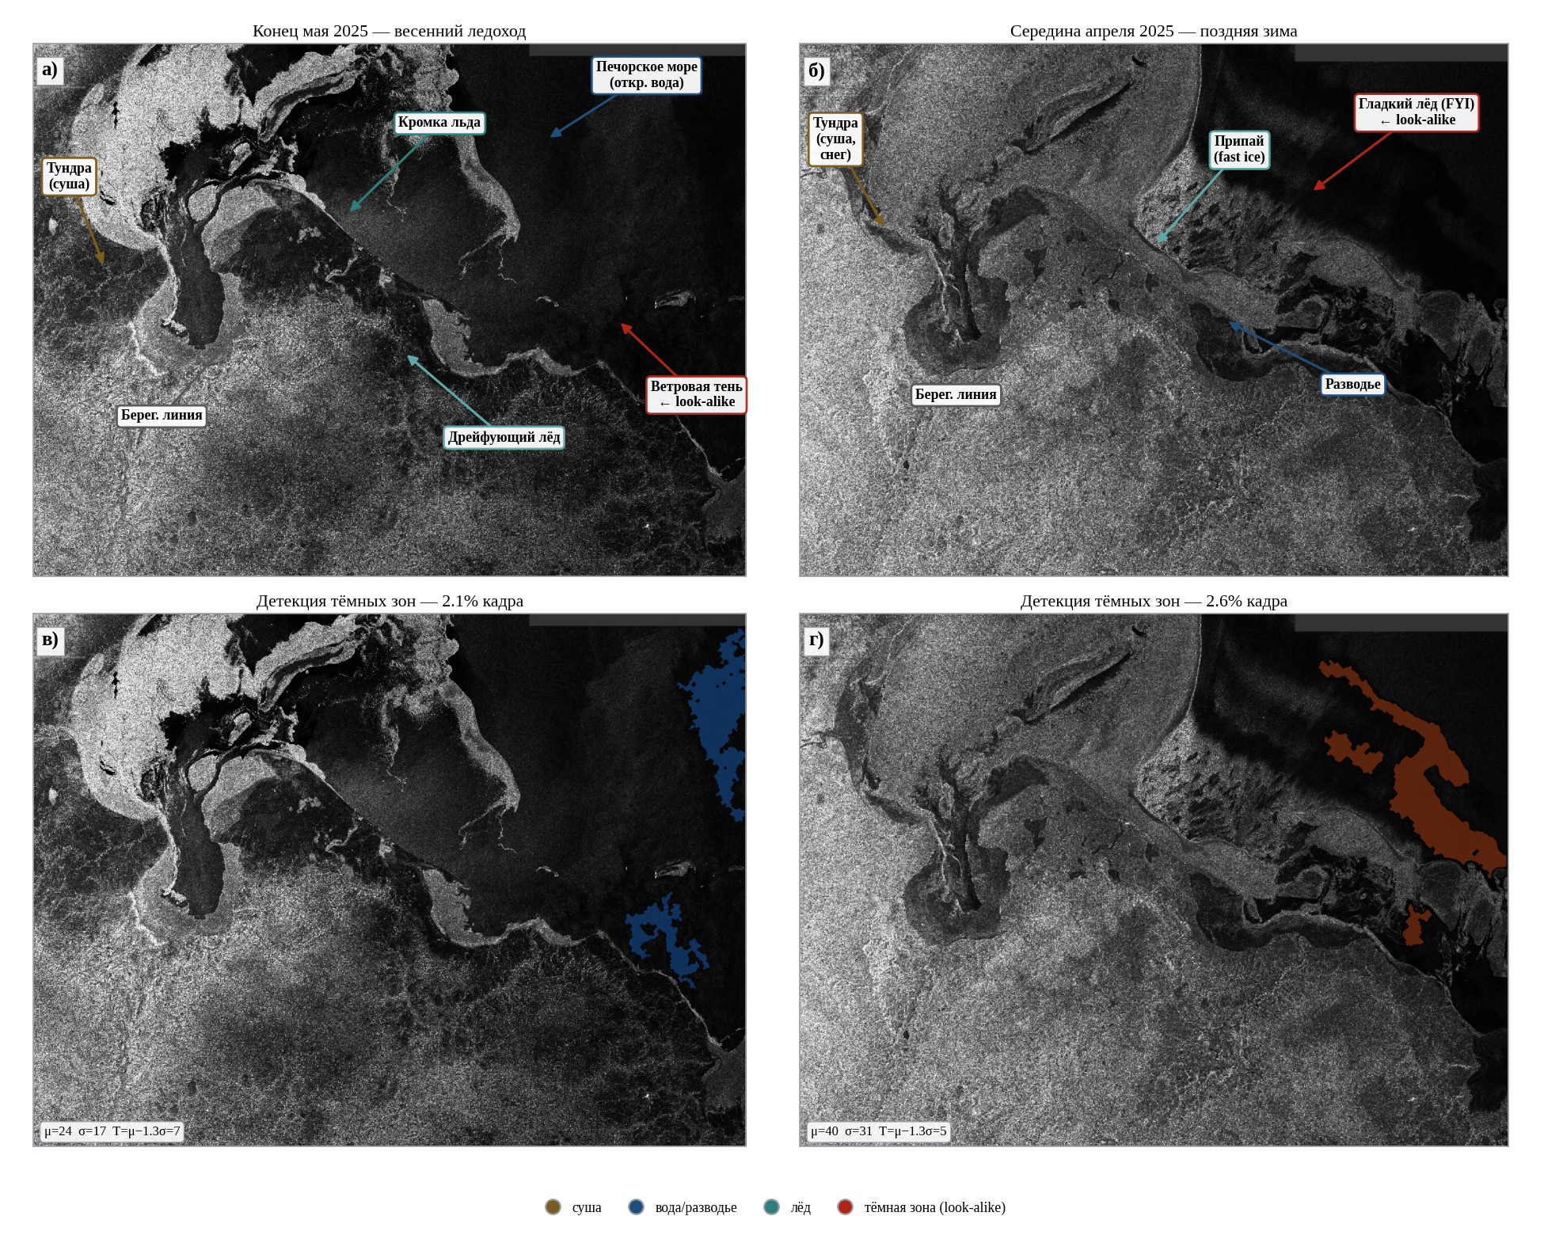
Контрольные полигоны: Печенга и Варандей
Разливов в 2022–2025 гг. не было → все тёмные зоны заведомо ложные цели (нулевая гипотеза для проверки специфичности).
Печенга: ветровые тени и биогенные плёнки (безлёдный тип).
Варандей: сезонный первогодний лёд имитирует нефть.
В. К. Байханов · СПбГУ · 2026
5

Slide 6
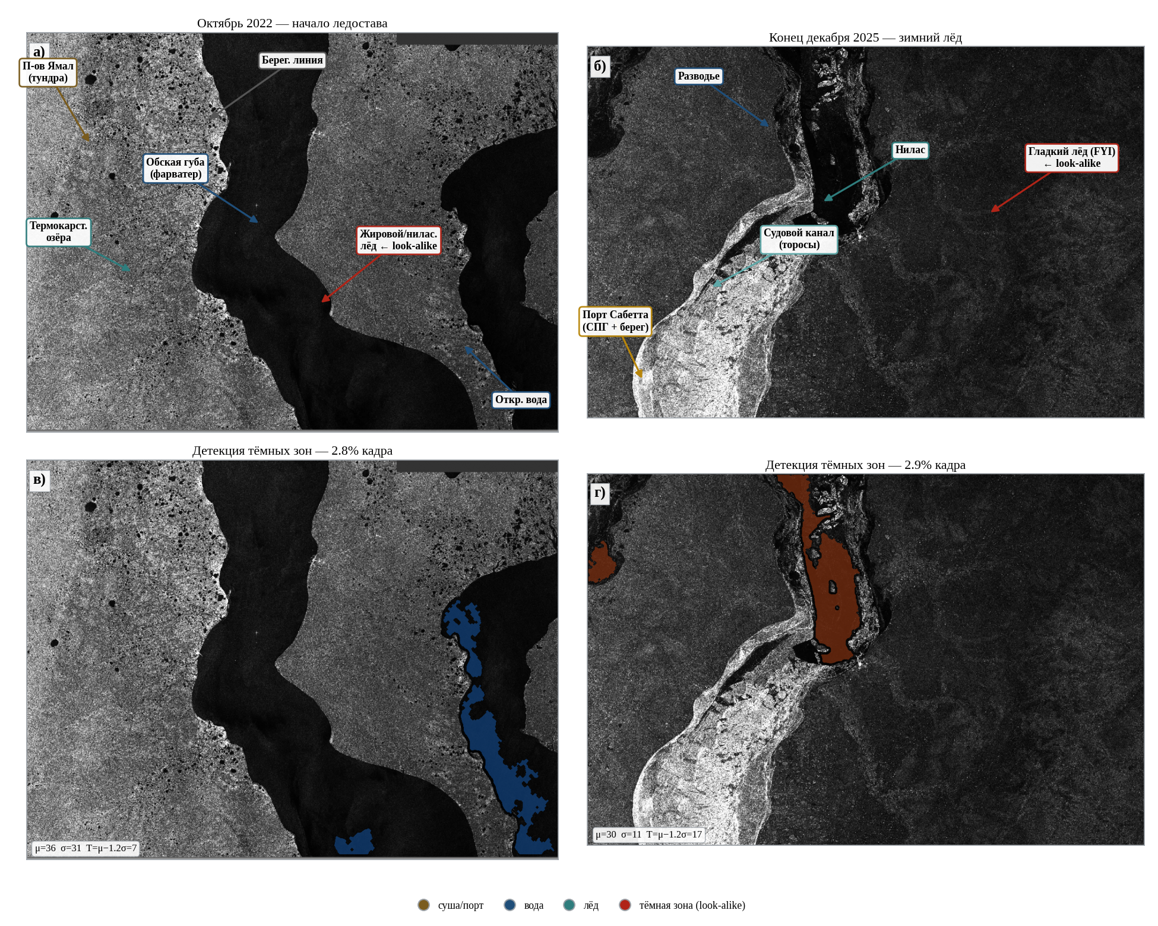
Контрольный полигон: Сабетта (тяжёлый лёд)
Полный спектр ложных целей:
Печенга
ветер, биоплёнки
Варандей
сезонный лёд
Сабетта
жировой лёд, припай
Вывод: бинарный порог даёт ложные срабатывания на всех трёх акваториях. Необходимо явное выделение льда в отдельный класс и контекстная верификация.
Жировой/ниласовый лёд и припай — сильнейшие двойники нефти.
В. К. Байханов · СПбГУ · 2026
6

Slide 7
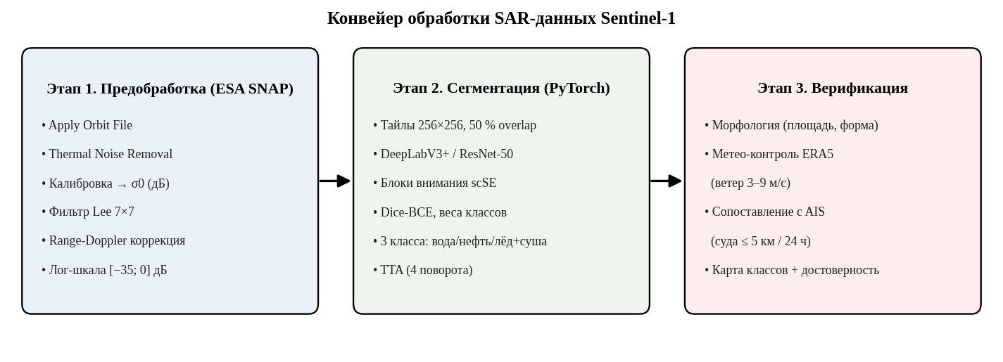
Архитектура: трёхэтапный конвейер
• SNAP: калибровка к σ⁰, фильтр Lee 7×7, Range-Doppler коррекция.
• PyTorch: DeepLabV3+ / ResNet-50 + scSE, 3 класса, TTA.
• Верификация: морфология + ERA5 (ветер 3–9 м/с) + АИС судов.
В. К. Байханов · СПбГУ · 2026
7

Slide 8
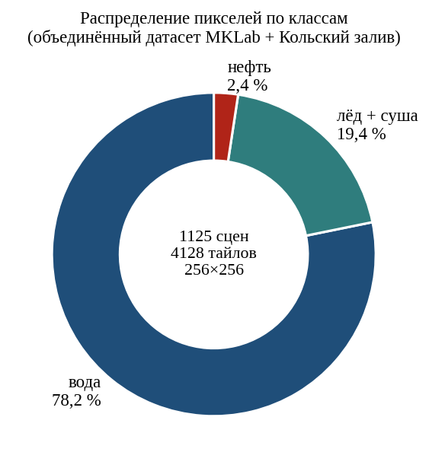
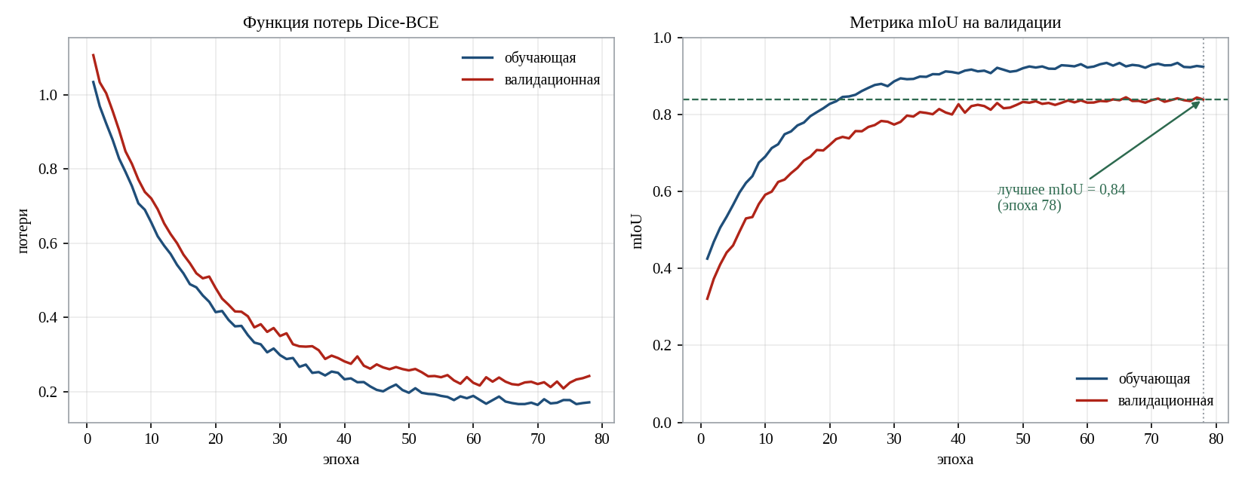
Датасет и обучение модели
• 1125 сцен (MKLab + 13 сцен Кольского залива), 4128 тайлов 256×256.
• Дисбаланс компенсирован Dice-BCE с весами (w_нефть = 9,8).
• AdamW, lr 1e-4; лучшее val mIoU = 0,84 (эпоха 78); RTX 3090, ~7,5 ч.
В. К. Байханов · СПбГУ · 2026
8

Slide 9
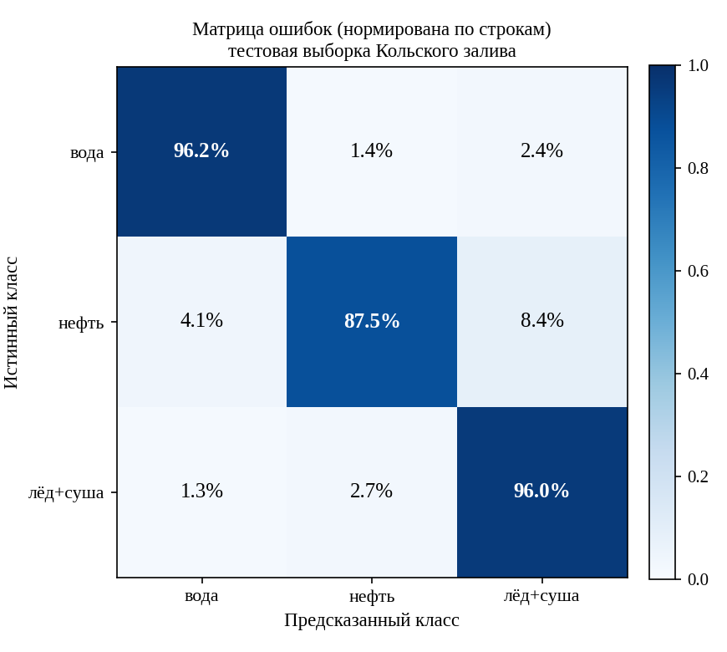
Результаты сегментации (Кольский залив)
Тестовая выборка (414 тайлов):
Общая точность
95,8 %
mIoU (3 класса)
0,82
F1 «нефть»
0,89
Precision «нефть»
0,911
Recall «нефть»
0,875
Основная ошибка: 8,4 % пикселей «нефть» → «лёд + суша» — физическая близость откликов нефти и молодого льда.
В. К. Байханов · СПбГУ · 2026
9

Slide 10
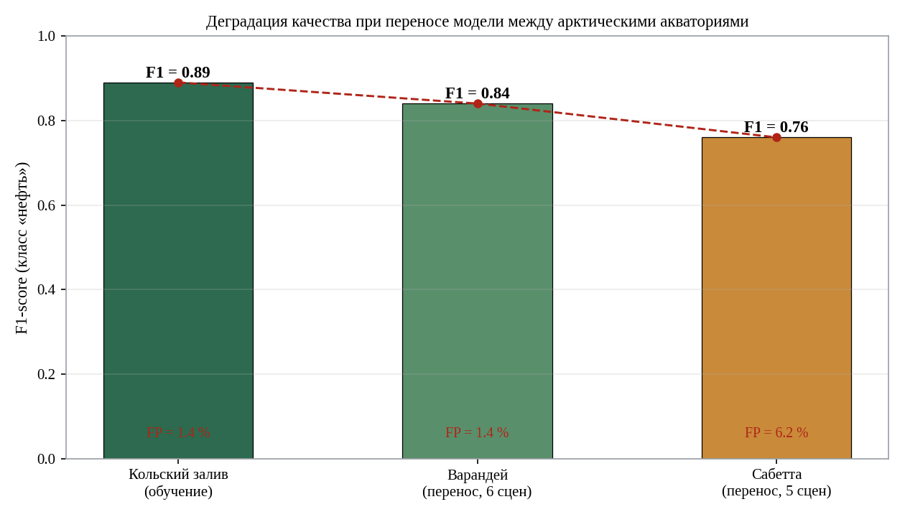
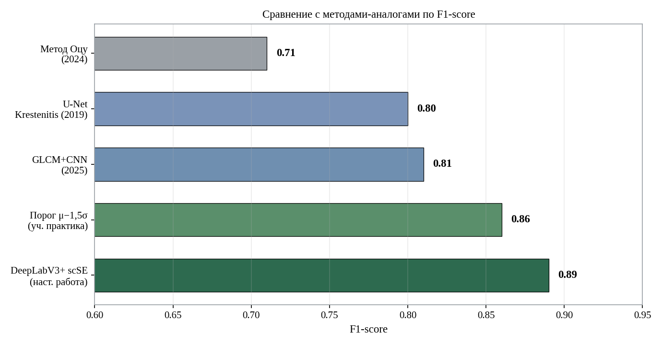
Перенос на порты и сравнение с аналогами
Деградация F1: Кольский 0,89 → Варандей 0,84 → Сабетта 0,76.
DeepLabV3+ scSE превосходит аналоги (F1 = 0,89).
Рост ложных срабатываний на Сабетте (FP 1,4 % → 6,2 %) — на участках шуги и ниласа; подтверждает необходимость дообучения на арктических данных.
В. К. Байханов · СПбГУ · 2026
10

Slide 11
Выводы
• Подтверждён основной тезис: тёмное пятно в SAR — необходимый, но не
– достаточный признак нефти (Печенга, Варандей, Сабетта — все ложные цели).
• Норильск-2020 показал предел C-SAR для дизеля на реках при ледоходе —
– обоснован фокус на морских акваториях и выделение льда в отдельный класс.
• Обучена модель DeepLabV3+ (ResNet-50 + scSE), трёхклассовая разметка:
– точность 95,8 %, mIoU 0,82, F1 «нефть» = 0,89 (Кольский залив).
• Перенос на порты: F1 0,84 (Варандей) и 0,76 (Сабетта) —
– приоритет дальнейшей работы: расширение арктического датасета.
• Подход превзошёл 4 метода-аналога (0,89 против 0,71–0,86)
– и обеспечил разделение нефти и арктических ложных целей.
Спасибо за внимание!
В. К. Байханов · СПбГУ · 2026
11

